Slide 1
日本自治集団 第二回共考サロン 八紘為宇の実現に向けて
令和５年４月２日
安達法律事務所
弁護士 安達悠司

Slide 2
八紘為宇とは何か
はじめにー日本人の法意識、日本固有法の体系
１ 奠都の詔「八紘を掩ひて宇と為す」
２ 五箇条の御誓文
３ 田中智学の「八紘一宇」
４ 昭和期の八紘一宇
５ 大東亜共同宣言
６ 大東亜戦争調査会「大東亜の建設」
７ 東京裁判
８ 三原じゅん子国会質問
９ ブロックチェーン
10 「サムライ精神を復活せよ」

Slide 3
日本人の法意識
日本語は、明確に限界づけられた意味内容を伝達するのではなく、伝達しようとする内容の中心的な部分を表明することばを用いることにより、それに伴う他の種々の意味の内容はそのことばによって示唆され、その結果伝達される意味内容の周辺は不確実なものとなり、伝達の受け手によって変化し得る。これが日本語的な「含蓄」である。このような言語習慣が社会規範の意識と密接に関連しているという事実は、私にとってまさに興味深いところである。われわれは社会規範の内容の中心的部分を比較的明確に意識しつつ、その周辺部分については多かれ少なかれ不明確な不確定な内容を意識する。われわれは、個人相互の間の社会規範をこのようなものとして認識し、また承認し、それにしたがってわれわれの行動を方向づけるのである。（川島武宜「日本人の法意識」３９頁）

Slide 4
日本固有法の体系
日本の固有法と其の体系との成立する基礎として、（略）第一には、中心原理が確立して居ることであって、それは結局は公けという観念を具体化するものが中心に存在すること。さうしてその中心が結局惟神の 天皇に帰着するのは、国民性の然らしむる所であること。第二には、此の中心の下に全体が一つの統一的存在として考へられて居る。其の全体的の見地からして全体を構成する各部と云ふものが、各々全体との関係に於て其の位置を保つべきものとせられて、其の為には訴訟の如きでも、個人の権利義務の関係と云ふことに於てのみ見ずして、其の関係の対象である物を見る。全体的な立場から物を見て、之を取扱ふと云ふやうな傾向のあったこと。第三には、其の中心が全体に対する関係は教化的立場を採ることを以て最善としたのであって、悪くすると云ふと民を愚化し、偏に専制的に支配すると云ふやうになったこと。（牧健二「日本法理叢書第一輯 日本固有法の体系」（日本法理研究会、昭和１６年）３５頁）

Slide 5
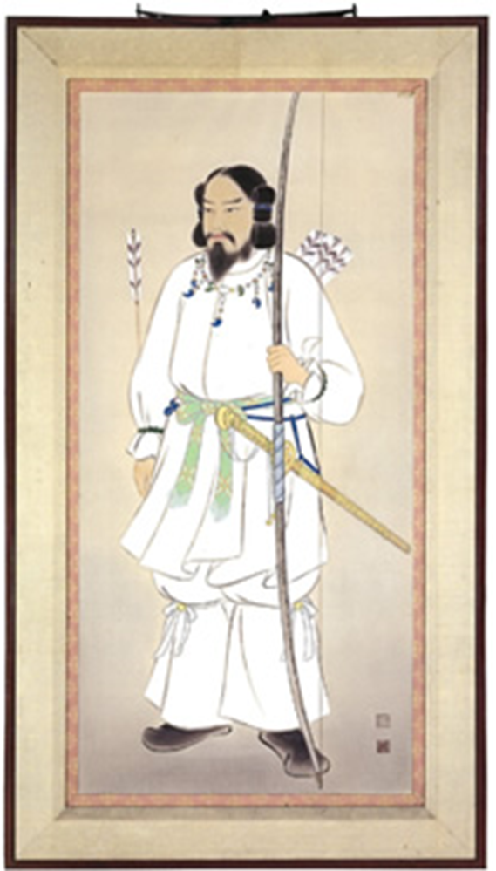
奠都（てんと）の詔
初代天皇である神武天皇が即位前、橿原に都を造るために語った詔が「（橿原）奠都（てんと）の詔」と呼ばれる。
１ 夫（そ）れ大人（ひじり）の制（のり）を立つる、義（ことはり）必ず時に隨ふ。
２ 苟（いやしく）も民に利（くほさ）あらば、何（いかに）ぞ聖造（ひじりのわざ）に妨（たが）はむ。
３ 且（また）當（まさ）に山林（やま）を披拂（ひらきはら）ひ、宮室（おほみや）を經營（をさめつく）りて、恭（つつし）みて寶位（たかみくらゐ）に臨（のぞ）み、以（も）て元元（おほみたから）を鎭（しづ）むべし。
４ 上は則ち乾靈（あまつかみ）の國を授けたまひし德（うつくしび）に答へ、下は則ち皇孫（すめみま）の正（ただしき）を養（やしな）ひたまひし心（みこころ）を弘めむ。
５ 然して後に、六合（くにのうち）を兼ねて以（も）て都を開き、八紘（あめのした）を掩（おほ）ひて宇（いへ）と爲（せ）むこと、亦た可からすや。

Slide 6
神武天皇の建国を学ぶ意義
■橿原神宮宮司久保田昌孝「序」清水潔監修「神武天皇論」（国書刊行会、令和２年４月）i~iii頁
戦後は神話教育が否定される中で、建国の祖である神武天皇の御存在を否定する声も多くなり、国の始まりがあやふやな形になってしまったことは残念でなりません。神武天皇は天照大神の五代目にあたられる方であり、日向国高千穂宮で兄宮達と政治を行っておられましたが、東方に四周を山に囲まれた美しい土地があることを聞き及び、そこは国の中心であるので、その場所で御祖先天照大神の御心を受け継いで正しい政治を行うべく、東遷の途に立たれました。道中、幾多の困難に遭われましたが、神々に助けられ、また御自身の強運により、遂に大和国に辿り着き、そして大和三山の一つ畝傍山東南に都（橿原宮）を営み、第一代天皇の御位に即かれたのです。これが日本の始まりであり、今から実に２６８０年前のことです。このことは古事記・日本書紀に記されておりますので、これらの書物が成立した奈良時代に於いては、既に神武天皇がこの国を建てられたとの思いや意識があったのではないでしょうか。神武天皇は建国に際し、これからのこの国を治める為の心を述べられています。どの様なことかと申しますと、治世の根本は民を慈しみ民の幸せと利益を第一に考えるという「正義の精神」と、世界の人々が家族の様に暮らすという「博愛・平和の精神」です。世界のあらゆる国々はそれぞれに国の成り立ちや歴史があり、国民は自国のことを学ぶことによって、自分達の国に誇りと愛する気持ちを自然と持つことが出来るようになるのであります。我が国の場合は、神武天皇が建国された歴史や精神を学ぶことによってそのことが得られるのであると思っております。

Slide 7
１ 夫（そ）れ大人（ひじり）の制（のり）を立つる、義（ことはり）必ず時に隨ふ。
【三浦】さて、徳の高い君が国の制度をお定めになるには、必ず時勢に適した正しい道をお選びになる。（三浦藤作「八紘一宇の大詔、起源二千六百年紀元節の詔書謹解」（東京大阪東洋図書株式合資会社、昭和１５年９月）
【兎田】元来、天皇が政をとり行ふにも、必ず其の時と、其の世のありさまに合せてすべきである。（兎田茂丸「橿原の遠祖」（平凡社、昭和１５年１月、橿原神宮庁平成２８年３月復刻））
【宇治谷】そもそも大人（聖人）が制を立てて、道理が正しく行われる。（宇治谷孟「日本書紀」講談社学術文庫）
【神野】そもそも聖人が制度を立てるときには、大義は必ず時勢に叶うものである。（神野志隆光ほか校注「新釈全訳 日本書紀 上巻（巻第一～巻第七）」（講談社、令和３年３月２３日））
【荒谷】人が定める社会の制度や法は、地域風土や自然気象、そして時々の人々の実情に鑑みたものでなくてはならない。（荒谷卓「サムライ精神を復活せよ！―宇宙の屋根の下に共に生きる社会を創る―」（並木書房、令和元年２月））

Slide 8
２ 苟（いやしく）も民に利（くほさ）あらば、何（いかに）ぞ聖造（ひじりのわざ）に妨（たが）はむ。
【三浦】かりにも万民のために利益があるならば、どうしてそれが尊い君の御事業に反するやうなことがあらう。
【兎田】それで、なんでも大御宝（国民）のために、第一幸福になる事であつたなら、すべて天皇たる務にかなはぬ事はあるまい。
【宇治谷】人民の利益となるならば、どんなことでも聖の行うわざとして間違いはない。
【神野】いやしくも民の利益となることがあれば、聖人の業を妨げるものではないだろう。
【荒谷】民が幸福であれば、それは神の意（自然の摂理）に沿うものだ。

Slide 9
1・2は統治の目的が、民の幸福（豊かさ）にあることを示したもの
民の幸福のために、時勢に適した制度を施す（天皇は時代に即し、其の時世に適当な制度を定めて世を治め、而も治世の根本は民の福利を基とし、仁を以て政を為すにある）
何が正しいかは時代によって決まるが、民の利益や豊かさのためならば、正当化される。
「民の幸福」を統治目的と明言したことに大きな意義がある
※皇帝や権力者が自己の利益を図るために支配する、大陸や西洋型の支配と異なる

Slide 10
３ 且（また）當（まさ）に山林（やま）を披拂（ひらきはら）ひ、宮室（おほみや）を經營（をさめつく）りて、恭（つつし）みて寶位（たかみくらゐ）に臨（のぞ）み、以（も）て元元（おほみたから）を鎭（しづ）むべし。
【三浦】そこで、山や林の樹を伐り拂い、新らしい皇居をつくつて、つつしんで天皇の御位につき、さうして万民ををさめ、
【兎田】とにかく、山林を切り開き、宮を造って、
【宇治谷】まさに山林を開き払い、宮室を造って進んで尊い位につき、人民を安ずべきである。
【神野】山林を切り払い、宮室を造営し、つつしんで皇位に即いて、人民を安んじ治めなくてはならない。
【荒谷】天皇は天津神から命じられた「しろしめす」つまり、すべての民の心情や念願を知り民を幸福にするという御責務を果たし、

Slide 11
４ 上は則ち乾靈（あまつかみ）の國を授けたまひし德（うつくしび）に答へ、下は則ち皇孫（すめみま）の正（ただしき）を養（やしな）ひたまひし心（みこころ）を弘めむ。
【三浦】上は天ツ神がこの国をお授けになった御徳に報い、下は皇孫が万民を正しく教え導きたまうた御心を一そうひろめようと思ふ。
【兎田】謹んで天照大神の御授け遊ばされた思召に叶ふやうに、又天孫瓊瓊杵尊が正しい道によつて国を御治めになつた御心をうけ継いで、だんだん大きく弘めたいものである。
【宇治谷】上は天神の国をお授け下さった懿徳に答え、下は皇孫の正義を育てられた心を弘めよう。
【神野】上は天神高皇産霊尊・天照大神がこの国をお授けになった徳にお応えし、下は皇孫瓊瓊杵尊が地上に降臨して以来正しい道を行ってきた御心を広めよう。
【荒谷】国民は、天皇の心とひとつになって、その徳を実践しよう。

Slide 12
3・4は統治の手段が、教えを広めること（教化）を示したもの
国民精神の大本は養正の精神、正しさを養う心にある（正義の精神を以て国民を教化し、国運を進展せしめんとの大御心を述べ給うた）
祖先から受け継いだ美徳を養い、正しい教えを広めることが大切である
「上の者が範を示し、下の者はそれをまねる」ことを統治手段とする
※皇帝や権力者が技能・技術を独占し、民に教えない大陸などのあり方とは異なる

Slide 13
皇室の文化をまねる、米作りを教える
神武天皇を第一代とするわが皇室の歴史では、いつの時代にも、皇室が、文化、学術、芸術の中心でありました。…風雅というのは、「みやび」と言い、天皇陛下の都の文明をまねることです。…外国では、帝王が天や神を祭り、人民は帝王のなされることをまねると罪とされる例が多いのですが、わが国では、天皇の遊ばされるいちばん大事な祭祀を、すべての国民がまねてすることが当然とされていました。また外国には御用作家というものがあって、帝王の命をうけて、美術工芸や音楽などの芸能を作り、人民はまねすることができません。わが国では和歌や俳諧を大切にし、その道の名人となると、最も高貴な人びとと同座で、交際することができました。芸道の名人は、天皇や上皇の御所に出入りすることもできたのです。其の道が尊ばれ人の身分や出生についての差別はありません。（保田與重郎「こころの文庫 神武天皇」（全日本家庭教育研究会）３～４頁）
（神武天皇が）このように、あちこちで永くご滞在されるのは、その土地を拓いて、自分らの糧食を作り、また土地の人びとに、農業の技術を教えられたのです。…米作りを生活のもととする時、わが子孫も、この国も、天地とともに永久に栄えるのです。これが神の教えでした。（上記８～９頁） →米作りの技術を教えて回る

Slide 14
５ 然して後に、六合（くにのうち）を兼ねて以（も）て都を開き、八紘（あめのした）を掩（おほ）ひて宇（いへ）と爲（せ）むこと、亦た可からすや。
【三浦】さうして、後に、国内をよく統一して都をつくり上げ、天下を一つの家のやうにするのもまたよいことではないか。（三浦藤作「八紘一宇の大詔、起源二千六百年紀元節の詔書謹解」（東京大阪東洋図書株式合資会社、昭和１５年９月）
【兎田】それで、人類の住んでゐる処は、何処でも己が都のつもりで、少しでも別け隔てのない気持でゐたなら、国といふ国はどこの国でも、皆自分が治めてゐる家の内と同じ事であらう。‘（兎田茂丸「橿原の遠祖」（平凡社、昭和１５年１月、橿原神宮庁平成２８年３月復刻））
【宇治谷】その後、国中を一つにして都を開き、天の下を掩いて一つの家とすることは、また良いことではないか（宇治谷孟「日本書紀」講談社学術文庫）
【神野】その後に、四方の地もひとつに合わせ、都を開き世界の隅々までを覆ってひとつの家とするのがよいではないか。（神野志隆光ほか校注「新釈全訳 日本書紀 上巻（巻第一～巻第七）」（講談社、令和３年３月２３日））
【荒谷】そのように天皇と国民が共に努力することで、国全体を一つの家（家族）のような社会として創り為そうではないか。（荒谷卓「サムライ精神を復活せよ！―宇宙の屋根の下に共に生きる社会を創る―」（並木書房、令和元年２月））

Slide 15
5は共存共栄する交際方針を示したもの
天下を挙げて一家の如く和気藹藹裡に発展せしめ、以て万国万民、皆安しとする四海同胞、平和主義の雄大なる博愛の精神
明治天皇御製「四方の海みな同胞（はらから）と思ふ世に など波風の立ちさわぐらむ」
それぞれの国や民族が各自の文化を尊重しながら、共存共栄を図ることが大切

Slide 16
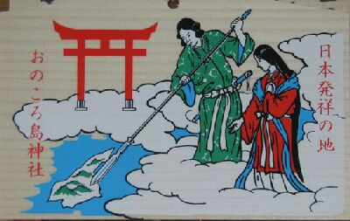
闘戦経第２ 我が国は武が第一、文は第二
此爲一彼爲二。何以諭輪與翼。奈何者、固蔕戴華。信哉、天祖先以瓊鋒造磤馭矣。
此を一(はじめ)と為し、彼を二(ふたつめ)と為す。何を以て輪(わ)と翼(つばさ)とに諭(たと)えん。奈何(いか)なる者、蔕(うてな)を固め華(はな)を載(いただ)く。信(まこと)なる哉(かな)、天祖(あめのみをや)先づ瓊鋒(ぬほこ)を以て磤馭(しま)を造る。
これ（「武」）は一番目であり、かれ（「文」）は二番目である。どうして（「武」と「文」を並び立つものとして）車輪や翼に例えられるだろうか。例えるならば、まず（「武」によって）へたを固め、次に（「文」によって）花をいただくようなものである。まことに、わが国の祖先である二神は初めに矛をもってこの国をつくりたもうたのである。
→我が国は、武によって文化が成り立つ
出典：おのころ島神社絵馬より

Slide 17
ディスカッションテーマ１ 神武天皇の詔
日本書紀に書かれた神武天皇の詔には、「八紘を掩ひて宇と為す」ことが宣言されています。
民の幸福を目的に、民に範を示して教えることで、一つの家のような国をつくっていく、この建国理念をどのように感じましたか？

Slide 18
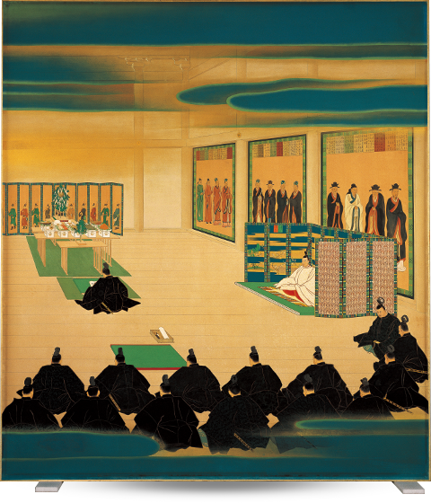
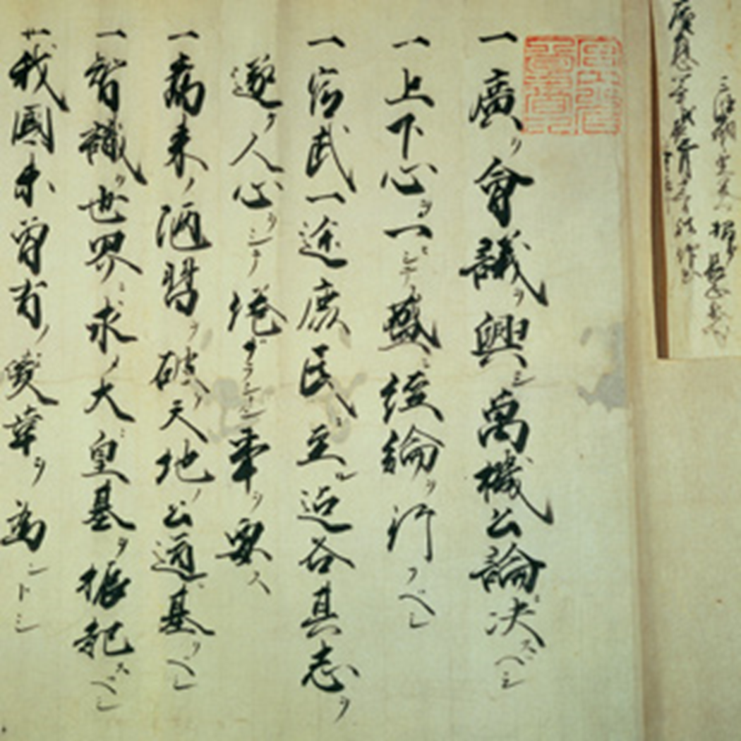
五箇條の御誓文
一、広く会議を興(おこ)し万機公論に決すべし
一、上下(しょうか)心を一にして盛(さかん)に経綸(けいりん)を行ふべし
一、官武一途(かんぶいっと)庶民に至る迄各(おのおの)其(その)志を遂げ人心をして倦(うま)ざらしめん事を要す
一、旧来の陋習(ろうしゅう)を破り天地の公道に基(もとづ)くべし
一、智識を世界に求め大(おおい)に皇基(こうき)を振起(しんき)すべし
我国未曾有(みぞう)の変革を為(なさ)んとし
朕(ちん)躬(み)を以て衆(しゅう)に先(さきん)じ天地神明に誓ひ
大(おおい)に斯(この)国是を定め万民保全の道を立(たて)んとす
衆亦(また)此(この)旨趣(ししゅ)に基(もとづ)き協心努力せよ
明治元年三月十四日

Slide 19
五箇條の御誓文の口語文 （明治神宮ウェブサイト）
「五箇條の御誓文」意訳（口語文）
一、 広く人材を集めて会議を開き議論を行い、大切なことはすべて公正な意見によって決めましょう。
一、 身分の上下を問わず、心を一つにして積極的に国を治め整えましょう。
一、 文官や武官はいうまでもなく一般の国民も、それぞれ自分の職責を果たし、各自の志すところを達成できるように、人々に希望を失わせないことが肝要です。
一、 これまでの悪い習慣をすてて、何ごとも普遍的な道理に基づいて行いましょう。
一、 知識を世界に求めて天皇を中心とするうるわしい国柄や伝統を大切にして、大いに国を発展させましょう。
これより、わが国は未だかつてない大変革を行おうとするにあたり、私はみずから天地の神々や祖先に誓い、重大な決意のもとに国政に関するこの基本方針を定め、国民の生活を安定させる大道を確立しようとしているところです。皆さんもこの趣旨に基づいて心を合わせて努力して下さい。

Slide 20
田中智学の「八紘一宇」
■田中智学
八紘一宇とは日本建国の主義である「道義的世界統一」を意味する。 大正2年3月11日に機関紙、国柱新聞「神武天皇の建国」にて言及。
1922年（大正11年）の『日本国体の研究』
人種も風俗もノベラに一つにするというのではない、白人黒人東風西俗色とりどりの天地の文、それは其儘で、国家も領土も民族も人種も、各々その所を得て、各自の特色特徴を発揮し、燦然たる天地の大文を織り成して、中心の一大生命に趨帰する、それが爰にいう統一である。

Slide 21
貴族院議員の質問
■貴族院議員二荒芳徳 第７０回帝国議会貴族院予算委員会 林銑十郎内閣の佐藤尚武外相に対する質問（昭和１２年３月１９日）
「我国の建国以来持って居る所の八紘一宇の大政策、八紘を掩ふて宇と為す、此の四海同胞の大精神と、歴代の御詔勅に拝せられる所の平和を求むるに汲々たる所の我が大民族の理想と云ふものは果して如何なる方法に依り、如何に徹底して世界各国に御知らせになって居るか…」
→「日本精神を普く世界に徹底せしめるやうに是亦微力を盡す積りで居ります」と答弁

Slide 22
文部省編「八紘一宇の精神」昭和12年
■文部省編「思想国防資料 八紘一宇の精神」（思想国防協会、昭和１２年１１月）
「八紘」は…「世界の涯」とか「天の下」とかいふ意味である。「一宇」は…全体として統一と秩序とを有する親和的共同体という意味である。従って「八紘一宇」とは、皇化にまつろはぬ一切の禍を払い、日本は勿論のこと、各国家・各民族をして夫々その所を得、その志を伸さしめ、かくして各国家・各民族は自立自存しつつも、相倚り相扶けて、全体として靄然たる一家をなし、以て生成発展してやまないといふ意味に外ならない。それは外国の覇道主義の国家に見られる如く、他国を領有しようとする侵略的思想とは、霄壤（しょうじょう）の差をなすものであって、禍を除き、道を布き、彌々高く益々広く向上発展する我が国の進路を示すと同時に、各国家・各民族をして道義的・平和的世界を実現せしめる創造の道を示したものである。この道は、実に肇国以来、一系連綿たる天皇の天津日嗣の大御業であり、又我々臣民が一身を捧げて皇運を扶翼し奉る窮極の大目標である。（１０～１１頁）

Slide 23
茲に於て我が国は、この「八紘一宇」の伝統に立脚する真実なる世界平和・人類共栄を実現する為、当面の抗日支那を徹底的に膺懲して、非道義的唯物思想と「コミンテルン」の赤化工作との傀儡になって国民生活を犠牲にし、東洋平和を攪乱する国民党政府及びその軍隊の非行と謬見とを祓い清めなければならぬ。…支那をして光輝ある東洋の精神に帰らしめ、東洋的地盤より生成する真の歴史・文化を創成せしむることこそ、実に皇国の世界文化史的使命にして且は「八紘一宇」の現代的使命である。（２４～２５頁）
現下の支那事変は単に武力と武力との交戦に止まらず、実に現実の拝日支那を背後に操縦しつつある人民戦線乃至は共産主義思想及び帝国主義的思想と我が「八紘一宇」を生命とする国民思想との交戦である。この意味に於て、この日支の戦闘は世界思想史上に重大なる一齣（しゃく）を標置するものであって、皇国の世界的使命の懸り存するところである。（３１頁）
我が「八紘一宇」の精神も国民一人一人の日常生活の上に実践せられて、始めて真の光と力とを発揮することが出来るのである。…第一に、堅忍持久の精神の涵養、…第二に、困苦欠乏に耐ふる心身の鍛練、…第三に、国民各自がその職分を忠実に恪循（かくじゅん）するやうに心掛けねばならぬ。…以上の全一的なるものとして、小我を超えて大我に生きるの精神を体現するやうに心掛けねばならぬ。…「八紘一宇」の純乎として純なる日本精神に帰一し、滅私奉公の精神に生きることである。…「八紘一宇」の御旗の下に蹶起せよ。（３２～３８頁）

Slide 24
近衛内閣の基本国策要綱にも用いられた「八紘一宇」
■内閣情報部国民総動員部決定「八紘一宇の聖旨宣明に関する件」（昭和１３年２月２６日）
■第二次近衛文麿内閣の「基本国策要綱」（昭和１５年７月２６日）
「皇国の国是は八紘を一宇とする肇国の大精神に基き世界平和の確立を招来することを以て根本とし先つ皇国を核心とし日満支の鞏固なる結合を根幹とする大東亜の新秩序を建設するに在り」
■日独伊三国条約締結に関する詔書（昭和１５年９月２７日）
「大義を八紘に宣揚し坤輿を一宇たらしむるは実に皇祖皇宗の大訓にして朕が夙夜眷々措かざる所なり」
■生田和平衆議院議員（立憲政友会久原派）は西村茂生衆議院議員と共同で「八紘一宇に関する質問書」を提出（昭和１６年２月１３日）
「近衛内閣総理大臣は八紘一宇の原理に付如何なる見解を有せらるるのであるか」「八紘一宇は「掩八紘而為宇」と同一意義であるか」
→橋田文相「甚だ慎重に考究し、又考へ直さなければならない点が多々あると思ふのであります」と答弁。これ以後「八紘為宇」と記述するものが増えてゆく。

Slide 25
ディスカッションテーマ２ 政府の八紘一宇観念
昭和の御代になり、「八紘一宇」が文部省、政府の基本国策要綱、天皇陛下の詔などで用いられるようになりました。
各国家・各民族をして夫々その所を得、その志を伸さしめ、かくして各国家・各民族は自立自存しつつも、相倚り相扶けて、全体として靄然たる一家をなし、以て生成発展してやまないといふ意味で使われています。
この「八紘一宇」の考え方をどう思いますか。

Slide 26
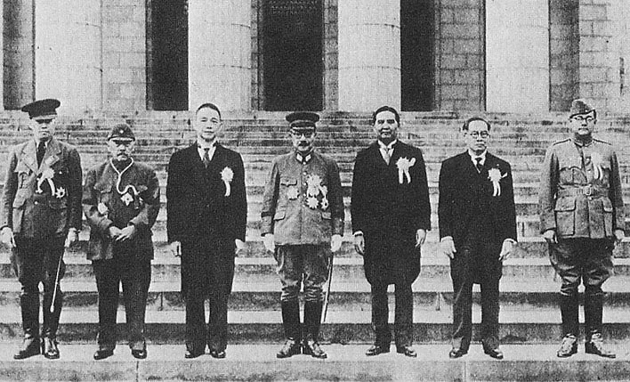
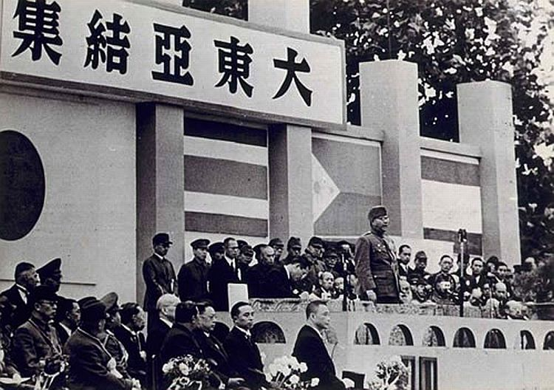
大東亜共同宣言 昭和18年(1943年)11月6日
抑々世界各國が各其の所を得、相倚り相扶けて、萬邦共榮の樂を偕にするは、世界平和確立の根本要義なり
然るに米英は、自國の繁榮の爲には、他國家他民族を抑壓し、特に大東亞に對しては、飽くなき侵略搾取を行ひ、大東亞隷屬化の野望を逞しうし、遂には大東亞の安定を根柢より覆さんとせり。大東亞戰爭の原因ここに存す。
大東亞各國は相提携して大東亞戰爭を完遂し、大東亞を米英の桎梏より解放して、其の自存自衞を全うし、左の綱領に基き大東亞を建設し、以て世界平和の確立に寄與せんことを期す。
一、大東亞各國は協同して大東亞の安定を確保し、道義に基く共存共榮の秩序を建設す
一、大東亞各國は相互に自主獨立を尊重し、互助敦睦の實を擧げ、大東亞の親和を確立す
一、大東亞各國は相互に其の傳統を尊重し、各民族の創造性を伸暢し、大東亞の文化を昂揚す
一、大東亞各國は互惠の下緊密に提携し、其の經濟發展を圖り、大東亞の繁榮を增進す
一、大東亞各國は萬邦との交誼を篤うし、人種的差別を撤廢し、普く文化を交流し、進んで資源を開放し、以て世界の進運に貢獻す
昭和18年(1943年)11月6日，大東亜会議において，日本 (東条英機) ，中華民国 (汪兆銘) ，タイ (ワン・ワイタヤコン) ，満州国 (張景恵) ，フィリピン共和国 (ホセ・ペー・ラウレル) ，ビルマ (バ・モー) ，さらに自由インド仮政府からチャンドラ・ボースも陪席し，各国代表によって全会一致で採択された共同宣言。

Slide 27
大東亜戦争調査会編「大東亜の建設」
東洋の「家」は、単なる個人としての男子と個人としての女子との結合ではない。それは父子の関係を中心とする生活共同体であり、而も祖先の祭祀に依って祖孫連綿として一体たるところの「家」なのである。そのことは、東西の家に対する観念を根本的に異るものとした。（略）東洋の家は西洋の家の如く排他的ではない。何故かというに、東洋の家は婚姻と分家に依って無限に拡大し発展するからである。甲という家は乙丙丁以下を生む。乙丙丁は甲と緊密に結ばれているという意味に於て甲と一体である。甲、乙、丙、丁は別個の家であると共に、それらは総て大甲という高次の家に属すると表現して可であろう。そこで東洋の家は神聖ではあるが、排他的ではない。家のもの同士が「あかの他人」でないと同様に、他の家も亦「あかの他人」ではあり得ない。そのような家的秩序が最も完全に発達したのは日本であるが、東洋の社会は程度の差こそあれ、何処もこの家的秩序をもっている。（大東亜戦争調査会編「大東亜の建設」昭和19年11月（復刻版：呉PASS出版）４０～４２頁、松下正寿執筆部分）
昭和17年12月、毎日新聞社が大東亜戦争の原因を調査する目的で民間人や政府関係者らから成る「大東亜戦争調査会」を創設。第一巻から第五巻「米英挑戦の真相」「米英の東亜攪乱」「米英の東亜制覇政策」「米国の世界戦略」「大東亜の建設」刊行。

Slide 28
続き 八紘為宇＝「家」的秩序＝道義に基く共存共栄の秩序
八紘為宇とは、要するに今まで述べた家的秩序に外ならない。（略）八紘為宇は家的精神であり、神代以来脈々として我が国史を一貫する思想の流れではあるが、その現れ方は必ずしも一定しておらない。常に時の宜しきに随うのである。（略）大東亜の諸民族は、人類本然の生活様式たる家的秩序を固守している。それがパラダイスであるからではない。それのみが唯一の正しい生き方であるからである。八紘為宇は現実の邪悪を是認しない。現実の邪悪と妥協しない。しかし八紘為宇は現実を現実として甘受する。そして絶えず自他一如、万物一体を目指して雄々しい躍進を続ける。（前掲５０～５４頁、松下正寿執筆部分）
大東亜の政治原則は、前述の如く一言にして尽せば「家」的秩序思想である。これを八紘為宇といい換えてもよく、大東亜共同宣言第一項の如く「道義に基く共存共栄の秩序」と称してもよく、或いは同宣言第二項の如く「親和」の原則と呼んでもよい。要するにそれは対立、分裂、抗争の世界観を排し、人倫関係の基礎たる家に始まり、家に終る原則である。（大東亜戦争調査会編「大東亜の建設」（復刻版：呉PASS出版）１１０頁、松下正寿執筆部分）
真の独立はただ一つ、即ち「自主独立」これあるのみ。経済即ち民を養うという政治の第一任務を他国に任せて、何の独立があろう。政治は民を養い、民を教えることである。民を養わずして何の政治ぞ。故に大東亜六ヶ国は先ず何よりも民を養うことに専心しなくてはならない。換言すれば、経済的自律が必要である。（前掲１２４頁、松下正寿執筆部分）

Slide 29
憲法十七条「以和為貴」と家族主義
覇道政治が比較的に能率的であり、時としては必要であったことは支那や日本の歴史の示すところである。しかし、聖人賢者は覇道を好まない。どこまでも「家」的精神を以て国を治め、天下を平らかにせんとする。そこに堪え難い苦労が生れるのである。聖徳太子御歌「維摩経義疏」の劈頭に「国家の事業を煩と為す。但し大悲息むこと無く志物を益するに存す」という御言葉がある。心して味わうべきである。井上右近氏はそれに註訳を加え「うるさい事、厄介な事、困った事、埒のあかぬ事に堪え、堪え通す忍耐を外にして神州の不滅は思い浮ばぬであろう。日本は肇国の刹那に家族主義を設定されたのである。家族主義はこの上もない善美なる大道である。この善美なる大道を持続しようとするとなると一転、底なき面倒に逢着するのである。この底なき面倒に対する考え方は、肇国の国是ともいうべき趣旨に一致せしめてゆくために苦労する時に、日本思想は生ずるのである」と述べておられるが、全く同感、日本思想の精髄を要約した言葉と思う。
聖徳太子十七条憲法第一条に在る「以和為貴」以下の御言葉は決して西洋人の想像の産物たる理想境や楽園を意味したものではない。それは実に「国家の実業を煩と為す」という深刻な現実甘受の御体験から生れた、実践的行動規範であったと拝察される。木村卯之氏は「以和為貴はまことに家庭的悲痛忍耐の統御感である」といわれ、また「日本思想は家庭的生活の煩累感から生れたといってよかろう」といわれておるが、まさに其の通りである。善美ではあるが面倒の多い「家」的秩序の煩累に悩んでの末が、「以和為貴」という理念となったのである。（大東亜戦争調査会編「大東亜の建設」（復刻版：呉PASS出版）１３０～１３１頁、松下正寿執筆部分）

Slide 30
煩労多く、大慈大悲の必要な「家」的秩序
「家」的秩序には何故そのように煩労が多いのか。答は簡単である。人類そのものが凡夫凡婦の集いだからである。人は決して西洋人の考えているように「えらい」ものではない。時の古今、洋の東西を問わず、人は大部分愚者である。西洋人も中世には若干謙虚であったが、文芸復興宗教改革という人間の神に対する革命を経て以来、人は非常に「えらく」なった。愚者が自らの愚者であることを忘れ、自分より以上の愚者を支配し、搾取することに興味を覚え始めた。自分より力の弱いものは腕づくで抑圧し、自分の繁栄のために奉仕せしむべきものという考えになった。対立、分裂、抗争の世界観がそれである。かかる世界観に立脚する限り、政治には手腕、力量、才幹は必要であっても、煩累を堪え忍ぶ大慈大悲は必要とならない。人間の大部分が愚者であるということを忘れない大東亜の諸民族には、それは出来ない。生き、且つ生かさんと欲すれば、煩累を忍ばなくてはならない。（大東亜戦争調査会編「大東亜の建設」昭和19年11月（復刻版：呉PASS出版）１３１頁、松下正寿執筆部分）

Slide 31
憲法十七条の構造
大項目 | 項目 | 条文 | 備考
統治原理 | 基本精神（目的） | １条 和（やわらぎ）を尊ぶ | 統治の基本精神（統治目的）
 | 教化（手段） | ２条 仏教の真理を教える | 正しい教えに基づく（統治手段）
立法・行政・司法の総則 | 立法総則 | ３条 詔をつつしみ受ける | 詔を法とする
 | 行政総則 | ４条 礼（うやまい）を本とする | 礼を以て法を行う
 | 司法総則 | ５条 公平な訴訟 | 公平な裁判所
 | 捜査総則 | ６条 悪を正す | 犯罪の取締り
国家公務員の服務 | 勤務（就業規則） | ７条 任官 ８条 勤務時間 ９条 勤務態度（正直） １０条 勤務態度（怒らず） １１条 人事評価 | 採用・勤務時間・勤務態度・人事評価（懲戒）まで服務規律
 | 地方官 | １２条 私的課税の禁止 | 君・臣・民の関係、または出向
 | 組織（集団法） | １３条 職掌を知る １４条 嫉妬せず １５条 公に向く | 職場内の協力・賢人の推挙・組織の団結
租税 | 租税 | １６条 民生の配慮 | 生業を害さぬ範囲の課税
重大事項 | 重大事項 | １７条 大事の衆議 | 大事（改正や緊急事態等）を衆議

Slide 32
ディスカッションテーマ３ 家的秩序の煩累
八紘為宇＝家的秩序・家族主義をとることは、各自の自主性を尊重し、話し合いや説得によって関係性を築いていくことだとすると、そこには煩累（わずらわしさ）があります。しかし、それでも聖徳太子は慈悲のこころをもって、数々の道義的行為規範により諭そうとしました。
この家族主義の「煩累」をどう考えますか。

Slide 33
国家国民が他国の手段として扱われてはならない
（略）カントは、道義の格率を説くにあたって、人格を『単に手段としてのみ扱わずに、目的それ自身として扱え』といった。（略）世界道義の格率として、『国家国民を手段としてのみ扱わずに、目的とそれ自身として扱え』という表現を試みても差支えなかろう。（略）功利の見地にあっては、一切は手段であり、あらゆるものが方便としてのみ意義がある。たとえば互恵修好といっても、もし功利の見地よりする時は、自己の欲望を達せんがための役立ちにおいてのみ隣邦を評価し、隣邦の福祉それ自身については聊かも考慮しようとはしない。従来しばしば指摘せられているように、大東亜の諸国民に対する英・米・蘭の政策の伝統は、その代表的なるものといってよい。いわゆる半植民地扱いというのは、全く手段としてのみ扱う場合の通例だといわねばならない。相手の国民を、あくまで我方に従属依存するより他なくさせて、いわば意思なき傀儡に仕立て上げ、欲するがままに操縦すること以外には考えない。そうした土偶にも等しき境地に導くことのみを念とする以上、それらの民族国民をして独自の生活、自主的なる生存を保有せしめるというような意図なきは勿論、かかる生存生活に対するすべての可能性をも奪い、国有文化に対する自覚をも生ぜしめないために周到なる用意を以て臨むことにもなる。極端なる例証として、米国が比島民をして人類学的研究に対する一切の機会を封じていたことなども挙げ得るであろう。もし教育施設を旺んならしめたという事実のみ目して、米国が比島民の覚醒を促したものと解する人ありとすれば、その浅薄さは恐るべきものだ。それは比島民をして一日も早く骨の髄までアメリカ依存の土偶に仕立てるための麻酔剤にすぎず、アメリカ依存でなければ手も足も出ぬという卑屈感を植えつけるために、教育を通じてアメリカ文化の優越性を誇示するにつとめたものに外ならぬからである。（大東亜戦争調査会編「大東亜の建設」昭和19年11月（復刻版：呉PASS出版）181～182頁、杉村広蔵執筆部分）

Slide 34
国家国民が自ら存立する道義原則を貫くのが大東亜共同宣言であり、その国家群が大東亜共栄圏である
国家国民というものは、それ自らの生活を営み、その生存を全うすべきもので、したがって他国の方便となったり、その頤使に甘んずべきものではないという根元を認めることが、国家国民を目的それ自らとして扱う場合である。相互に援け合うとか、一国が他国の支援を受ける時でも、他国の手段と化することなき毅然たる立場があってこそ初めて国としての自主性がある。この自主性を尊重するというところに「目的それ自らとして扱う」という道義の顕彰が存するのである。（略）日本は大東亜宣言の示す如く、この世界史上全くその類例を見ない世界道義の具現に乗り出しているのだ。大東亜の諸国民は、目的それ自身としてその所を得ることになった。道義としての世界現実が、かくして大東亜から始まったのである。実力ある国家が道義に生き、世界秩序をこれによって貫かんとしている事実は、新しき文明の黎明を約束するものといわねばならぬ。大東亜の地域に位する諸国家国民は、敢て他国の便宜のための手段と化し去ることなく、各々目的それ自身として存立し、この道義原則を中外に普からしめんとの決意を表明したのが、大東亜宣言なのである。したがってこれらの国家派、この共同目的をもって貫かれた一つの世界圏を構成するものであって、政治、経済、文化の各面において、かかる世界道義を無視し、その実現を妨げる他国の圧力を断乎として排すべき共通の使命を担っているのである。かく自らの完成と盟邦の福祉とのために方向を同じうし、努力を続ける道義国家の一群を、われわれは大東亜共栄圏として概念しているのである。従ってそこに妥当すべき政治、経済、文化の原理原則は、今述べたような世界道義の具現に他ならないのである。（前掲・184頁）

Slide 35
個人資本家の利害により生産が左右される市場経済から、必要物資と生産財の生産を適切に国家管理する体制へ
新経済の基本原則は、まず自然との親和を旨としたものでなければならぬ。（略）市場経済では、経済活動の根幹をなす生産力の増強も、放任された個人資本の自己増殖のための方便にすぎない。（略）資本余剰を出来るだけ多くつくり出すためには、消費財を生産するよりは生産に力を注ぐ方が有利であるために、資本主義経済のもとでは、次の生産に役立つ生産財の生産が極端に拡充されるのが自然の勢いをなす。その結果として生産のための生産に堕することにもなり、しかも企業利潤の高率を或る種の生産事業のみが異常の発達をとげ、全体経済の釣合いが著しく歪められて、跛行的な体系をもち来すことにもなる。（略）一国の生産力が総合的に管理せられて、消費と貯蓄との序列に完全に結びつけられることが、国家管理体制の特質である。いいかえれば、国家管理は国民的基礎の上に立つ経済活動が、横には有機的に、縦には道義的に規制運営せられる体制を指すのであって、この趣旨によって生産に、または消費蓄積に、それぞれ適切なる序列を設け、機動的にこれを運行せんとするものである。だからたとえば資本蓄積が生活必需物質の生産を度外視して限りなく行われるとか、貨殖〔利殖〕上の誘惑に唆されて売国的なる事業のために厖大なる投資がなされるとか、採算上の都合だけに左右せられて市場出廻り量を激減せしめるとかいうような局部的、個人的な利害にみちびかれた現象は原理的に否定される。国家国民の必要とする物資は、種別、数量及び時期に応じて、順次適度に且つ公正に生産供出せられると共に、その充用においても、「分配の正義」にもとづいて的確に行わねばならぬ。もちろんかくの如き国家管理の実際の運営は、旧来の企業経済の場合とは異って、全体経済に対する公なる政治上行政上の責任をも分担することになるので、その当局者は、単に経済経営上の才幹というだけでは足りぬことはいうを俟たない。（略）卓越した識見をもち、よく世界道義に徹した人材たるを要する。（前掲・187頁）

Slide 36
大東亜各地域で敵性企業から産業の自主性を獲得
大東亜戦争の開始と共に、日本側によって抑えられた敵産企業を通覧すれば、大東亜各地域の生産事業が大小となく、敵性人によって掌握されていた実情が明瞭となるのであって、各地域の住民の危険と計算とによりて営まれていたものは、極めてその小部分にすぎない。すなわちその生産力といい、資源とよばれているものは、大体において敵性資本にとっての生産力乃至資源であったにすぎない。企業経営が敵性人に属し、その企業収益は悉く敵国に流れていた以上、生産手段がたとえ地域的に自領内にあるとしても、これを自国の生産力あるいは資源として見るわけにはいかぬ。また労働力にしても、敵性企業の雇用によって利用されていた以上、自国の生産力とか人的資源ということは出来ない。更にまた農家の自由生産と見られる物資にしても、その主なる買手がたとえば米英の市場であるという場合は、その生産の自主性は著しく阻害されていたことはいうまでもない。かように見て来ると大東亜各地域にある資源、生産力なるものは、たとい天然自然のものにしても、その開発乃至利用の上で、大東亜諸国自らの発意と計算とに依るものでなかったために、おおむね米英資本主義の資産表に記入されることになる。率直にいえば、各地域は殆んど土俵貸しにもひとしい経済を営んでいたので、その間に得た若干の収益は、輸入商品に浪費を重ねていたにすぎない。しかるに大東亜戦争は、これらの敵性企業を一挙に覆えし、その生産力は、一時その機能を停止し、各地域の住民は新たに日本側との協力によって、自ら生産経営に参与する機会を恵まれるに至ったわけである。従って彼等にとっては、目前多少の損失があったにしても、今後産業の自主性を獲得するという大なる喜びを感ぜずにはいられぬであろう。（前掲・195頁）

Slide 37
英米に従属する国際分業から離れ、自給を前提とした生産消費計画をたて通貨所要量の見透しをたてる
たとえば従来の資本主義世界経済のもとにおいて、経済繁殖の金科玉条ともなっていた国際分業の原理の如きは、もっとも排撃しなくてはならぬのである。というのは、もし国家民族にして、他国の資本勢力に依存して、ひたすら分業的役割をつとめるように運命づけられている場合には、その国防力は全く脆弱化してついに無力友成、また国民生活も死命を制せられるに至るからである。一見公平にして適切に考えられ易い国際分業原則も、従来の実績に徴するに、殆んど米英資本主義勢力が、東洋その他の諸国の天然資源および人的資源を、おのれの功利打算によって使役し搾取するための方式に他ならなかったのである。比喩的にいえば、酷薄なる問屋が資力に乏しい下請の職人稼業を冷酷に取扱っていたのが国際分業であった。職人の家計の独立とか、安定とかは問屋にとっての関心ではなく、高々それの腕前や仕事の出来栄えを利用しさえすれば足ると同じく、東洋諸民族も植民地並みに利用しただけで、民生の保全などを全然かえりみることのなかったのが、米英の東洋制覇の企図であり、国際分業の実相であった。
われわれは、大東亜の盟邦における民生の安定をはかるにあたって、先ず考うべきことは、各地域の消費性向を一新することである。上述の国際分業下に馴致された消費の習性なるものは、その民族的あるいは国民的存立とは著しくかけはなれた個人的なる放恣に左右されたものであったことに注目しなくてはならぬ。（略）自らの生活の地盤を知悉し、自給の途を開拓する民族としての自覚にもとづく、新しき消費性向をつくらせる必要がある。自国の全産力の条件を明らかに把握し、その上に国民的生産消費の計画を樹立し、国家管理によって総合的に運営をはかるように導かねばならぬ。この根本が確立して後はじめて、国民利得の見透しもつき、それに依ってその地域の通貨所要量も見当がつく。生産力と通貨所要量とが適宜の関連を維持せしめられるとき、物価の安定が保たれ、そこに経済繁栄の地盤が用意せられるのである。 （前掲・197頁）

Slide 38
所有本位の経済から勤労本位の経済へ
しかし心配はいらぬ。近世の所有本位の資本経済を否定し、資本経済によって搾取されて来た大東亜を復興する現代の経済は、もはや資金に依頼しない勤労本位の経済たるべきことは洞然明白であらねばならぬ。所有本位の経済では所有者に最後の安心を与える金銀貨幣に依拠することを必要とするが、勤労本位の経済は勤労者の国家に対する信頼の念を基礎とする。資金は金銀がなくても国家で按排する。勿論この新しい経済運営が民衆一般に了解され浸透するにはかなりの歳月を要するであらうが、大東亜の共同経済の運営面は国家間の共同意志を以て当るのであるから、新しい運営方式によることは決して難事ではない。…資金は近世経済の終り頃から既に変化した如く、金銀が実力を持つのではなく一の功名なる経済機構に過ぎないものとなって来た。（大日本言論報国会編「大東亜共同宣言」２０４頁）

Slide 39
ディスカッションテーマ４ 自給と通貨
八紘為宇の秩序の前提にあるのは、各国の自主的な生存です。生産設備を自国で把握し、国際的分業体制に従属せず、自らの生存のために必要な物資量を把握し、さらにはその国の経済を勤労本位で考え、通貨供給量を連関させる必要があります。
八紘為宇の前提となる自給自足と通貨供給のあり方をどう考えますか

Slide 40
道義秩序をつくる気迫と能力、そして確信
■大日本言論報国会「大東亜共同宣言」（同盟通信社、昭和19年4月）100～105頁、大串兎代夫執筆部分
道義は、これを実行する信念と気魄とを伴う場合にのみ、その真価を発揮することが出来るのである。（略）東亜の道の信念と道の把握とこれを実行する建設能力とを、合はせ有してゐるものは日本である。日本によって初めて過去の東亜の消極的退嬰的な欠陥がのり超えられるとともに、西洋文明の有する個人主義唯物主義の弱点に代ふるに、天地の公道に対する気魄ある信念が確立せられてゐるのである。
日本精神は正にかくのごときものであって、それは太陽のごとき光明に満つる世界観、人生観の上に立ち、あらゆる暗黒の障害を破砕して健全なる道義秩序を建設するの気魄と能力に満ちてゐるのである。日本精神がかくのごとき気魄と能力を有してゐるのは、根本に於て光明に満つる生命の永遠を信ずるところがあるからである。
日本精神とは、天皇に於て永遠の生命の隆昌を信ずる心を云ふ。そして生命の永遠の隆昌を信ずるといふことは喜んでこの大生命に帰一することを意味してゐる。この光明的生命観によって美と真理と正義とが一体となって生命の内容を成すものと感じられてゐる。天地の公道は必ず歴史の実際に於て実現せられるものとの信念が、日本人を貫いて存してゐる。人間の行為が道を践んで恐れないものである以上は正義は必ず邪悪に勝つのである。【※「戦陣訓の歌」に「信ずる者は 常に勝ち 皇師に 向かう敵あらじ」という一節がある。】

Slide 41
確信と楽観性こそ、日本精神の根本
日本人が物質の量の世界に於てはるかに自己の力を凌駕した米英と戦って恐れないのは、道を践んで誤まらない場合には正は必ず勝ち、その反対に徒に物質の量を恐れて退嬰的態度をとり阿諛追従する場合には、永遠に屈従の道のみが開かれてゐることを信じてゐるからである。つねに積極的に正義にしたがって進むことのみが、永遠の安全を確保する所以である。
しかもかくのごとき積極的なる一歩が緒戦に於て物質の量をも日本に確保するに到ったのであって、敵米英といえども時が日本に有利に働くことを認めてゐるのである。かういふやうに、日本の行動は積極的建設的であるとともに、またかくのごとき建設のためには如何なる苦難も忍ばれてゐる。さうして、それはすべて日本人が永遠の隆昌を信じ、大東亜の建設に向って確信を抱いてゐるがためである。（略）

Slide 42
真の自主独立とは、永遠と全体に身を捧げること
真の意味の自主独立とは何であるか。それは永遠と全体とのために身を捧げることを云ふのである。永遠と全体とのために身を捧げる態度は確信に満ちたものであるからして、それは如何なる事態に当っても動じないのみならず、また進んで人を動かし歴史を創造して行く建設的行為となって表はれるのであって、かくのごとき行為となってはじめて敵味方の尊敬に値するのである。自主独立とは自ら永遠と全体とに参与し、その建設の責任を負ふことを意味するのであって、かくのごときものであってはじめて、真に周囲の尊敬に値し、権威を確立し、自己の力を以て自由を享有することが出来るのである。従来の米英的自由主義が誣ひたやうに自由は法律上の権利主張によって獲得せられるものではない。真に自由を享有せんとするものは自ら正当なる力を養はなければならない。（略）
…真の自主独立は道義に基づいてのみ実現せられ、他を排斥することによっては実現し得られないものである…。真に実力を養ふ者は他との対立を好む者ではない。永遠の隆昌を考ふる者のみが、真に自主独立を全うするものであるとの真理を大東亜の各国は学ばなければならないのである。（略）日本は自ら力を養ふことによってのみ、真の自主独立が全うせられる所以を熟知していた。
※これを書いた方は国法学・憲法学の教授（当時）です。
永遠とは、祖先から受け継いだものを子孫に継承していく時間軸を、全体とは、日本のため、世界のためという空間軸を述べていると思います。祖先から受け継いだ日本を、子孫へ引き継ぐために、全身全霊で戦うという姿勢でこそ敵味方の尊敬を獲得し、また、必ず日本が栄えることを確信する態度こそ、力を養い、自主独立をもたらす、それが日本がこれまで国を長続きさせてきた秘訣だったのではないでしょうか。

Slide 43
天壌無窮の神勅
豐葦原千五百秋之瑞穗國、是吾子孫可王之地也。宜爾皇孫、就而治焉。行矣。寶祚之隆、當與天壤無窮者矣。（日本書紀巻二神代下）
豊葦原（とよあしはら）の千五百秋（ちいほあき）の瑞穂（みずほ）の国（くに）は、是（こ）れ吾（あ）が子孫（うみのこ）の王（きみ）たるべき地（くに）なり。宜（よろ）しく爾（いまし）皇孫（すめみま）就（ゆ）きて治（しら）せ。さきくませ。宝祚（あまつひつぎ）の隆（さか）えまさんこと、当（まさ）に天壌（あめつち）と窮（きわま）りなかるべし。
天照大神（アマテラスオオカミ）は孫の瓊瓊杵尊（ニニキネノミコト）に「この美しい日本は、私の子孫が君たるべき国です。行って治めなさい。皇位が栄えることは天地とともに窮まることがないでしょう。」とおっしゃいました。

Slide 44
ディスカッションテーマ５ 未来への確信
八紘為宇の道義秩序をつくる日本精神の根本には、永遠（祖先から子孫代々へ）と全体（日本）に身を捧げることにより、必ず最後は日本がうまくいくという確信があるといいます。
八紘為宇の基礎をなす、この未来への確信（楽観性）について、どのように考えますか。

Slide 45
東京裁判でも八紘一宇は「人道の普遍的な原理」と認定
■清瀬一郎「秘録 東京裁判」（中央公論新社、昭和61年7月、原書昭和42年3月）
判決書（13~19頁）の中で、八紘一宇と皇道は次のとおり説明されている。
「皇道と八紘一宇の原理」
日本帝国の建国の時期は西暦紀元前660年であるといわれている。日本の歴史家は、初代の天皇である神武天皇によるといわれる詔勅が、その時に発布されたといっている。この文書の中に、時のたつにつれて多くの神秘的な思想と解釈がつけ加えられたところの、二つの古典的な成句が現れている。第一のものは、一人の統治者のもとに世界の隅々までも結合するということ、または世界を一つの家族とするということを意味した「八紘一宇」である。これが帝国建国の理想と称せられたものであった。その伝統的な文意は、究極的には全世界に普及する運命をもった人道の普遍的な原理以上の何ものでもなかった。
行為の第二の原則は「皇道」の原理であって、文字通りにいえば「皇道一体」を意味した古い成句の略語であった。八紘一宇を具現する途は、天皇の仁慈に満ちた統治によるものであった。従って「天皇の道」――皇道または「王道」――は徳の概念、行為の準則であった。八紘一宇は道徳上の目標であり、天皇に対する忠義は、その目標に達するための道であった。
これら二つの理念は、明治維新の後に、ふたたび皇室と結びつけられた。1871年（明治4年）に発布された勅語の中で、明治天皇はこれらの理念を宣言した。その当時に、これらの理念は、国家組織の結集点を表現したものとなり、また日本国民の愛国心への呼びかけとなった。
清瀬一郎弁護士は、「この長い裁判で事実問題で弁護側の証明の成功したのは、ただ八紘一宇が侵略思想でないということと、タイ国はわが国の同盟国であって、タイ国の俘虜に対する虐待はあるはずがないという、２つぐらいである。」と述べている（「秘録東京裁判」74頁）。

Slide 46
平成２７年 自民党の三原じゅん子参院議員が３月１６日の予算委員会で「八紘一宇」発言
■第189回国会 参議院 予算委員会 第6号 平成27年3月16日
私は、そもそもこの租税回避問題というのは、その背景にあるグローバル資本主義の光と影の影の部分にもう私たちは目を背け続けるのはできないのではないかと、そこまで来ているのではないかと思えてなりません。
そこで、今日、皆様方に御紹介したいのが、日本が建国以来大切にしてきた価値観、八紘一宇であります。八紘一宇というのは、初代神武天皇が即位の折に、天の下覆いて家となさむとおっしゃったことに由来する言葉です。
今日、皆様方のお手元には資料を配付させていただいておりますが、改めて御紹介をさせていただきたいと思います。これ、昭和十三年に書かれた「建國」という書物でございます。
八紘一宇とは、世界が一家族のようにむつみ合うこと。一宇、すなわち一家の秩序は一番強い家長が弱い家族を搾取するのではない。一番強い者が弱い者のために働いてやる制度が家である。これは国際秩序の根本原理をお示しになったものであろうか。現在までの国際秩序は弱肉強食である。強い国が弱い国を搾取する。力によって無理を通す。強い国はびこって弱い民族を虐げている。世界中で一番強い国が、弱い国、弱い民族のために働いてやる制度ができたとき、初めて世界は平和になるということでございます。
これは戦前に書かれたものでありますけれども、この八紘一宇という根本原理の中に現在のグローバル資本主義の中で日本がどう立ち振る舞うべきかというのが示されているのだと私は思えてならないんです。
麻生大臣、この考えに対していかがお考えになられますでしょうか。

Slide 47
○国務大臣（麻生太郎君） もうここで戦前生まれの方というのは二人ぐらいですかね、ほかにおられないと思いますけれども。これは、今でも宮崎県に行かれると八紘一宇の塔というのは建っております。宮崎県の人いない。八紘一宇の塔あるだろう。知ってるかどうか知らないけど。ねえ、福島さんでも知っている、宮崎県に関係ないけど。八紘一宇っていうのはそういうものだったんですよ。
日本中から各県の石を集めまして、その石を全部積み上げて八紘一宇の塔というのが宮崎県に建っていると思いますが、これは戦前の中で出た歌の中でもいろいろ、「往け八紘を宇となし」とかいろいろ歌もありますけれども、そういったものの中にあって、メーンストリームの考え方の一つなんだと私はそう思いますけれども、私どもはやっぱり、何でしょうね、世界なら世界の中で、千五百年以上も前から少なくとも国として今の日本という国の同じ場所に同じ言語をしゃべって、万世一系天皇陛下というような国というのはほかにありませんから、日本以外でこれらができているのは十世紀以後にできましたデンマークぐらいがその次ぐらいで、五世紀から少なくとも日本書紀という外交文書を持ち、古事記という和文の文書を持ってきちんとしている国ってそうないんで、そこに綿々と流れているのは多分こういったような考え方であろうということでこの清水さんという方が書かれたんだと思いますけれども、こういった考え方をお持ちの方が三原先生みたいな世代におられるのにちょっと正直驚いたのが実感です。

Slide 48
○三原じゅん子君 これは、現在ではＢＥＰＳと呼ばれる行動計画が何とか税の抜け道を防ごうという検討がなされているということも存じ上げておりますけれども、ここからが問題なんですが、ある国が抜け駆けをすることによって、今大臣おっしゃったとおりなんです、せっかくの国際協調を台なしにしてしまう。つまり、九十九の国がせっかく足並みをそろえて同じ税率にしたとしても、たった一つの国が抜け駆けをして税率を低くしてしまえば、またそこが税の抜け道になってしまう、こういった懸念が述べられております。この期に及んで単に法人税をもっと徴収したいというような各国政府の都合に基づくスタンスからもう一歩踏み出して、つまり、何のためにこうした租税回避を防止するかという理念に該当する部分を強化する、こういったことが必要なのではないかと思っております。
総理、ここで私は八紘一宇の理念というものが大事ではないかと思います。税のゆがみは国家のゆがみどころか世界のゆがみにつながっております。この八紘一宇の理念の下に世界が一つの家族のようにむつみ合い助け合えるように、そんな経済及び税の仕組みを運用していくことを確認する崇高な政治的合意文書のようなものを安倍総理こそがイニシアチブを取って世界中に提案していくべきだと思うんですが、いかがでしょうか。
○内閣総理大臣（安倍晋三君） こうした言わば租税回避ができるのは本当に多国籍企業であり、巨大な企業であって、こういう仕組みをそういう企業のみが活用できるわけでございます。まさに日本の中でこつこつ頑張っている企業はそういう仕組みをとても活用することができないわけでございまして、そういう意味において正直者がばかを見てはならないわけでございますし、しっかりとそれを進めていく国とそうでない国に大きな差が出てはならないわけでございますので、このＢＥＰＳプロジェクトの取組がＯＥＣＤ租税委員会において進められているわけでありますが、本年中の取りまとめに向けて日本政府としてもしっかりとリーダーシップを発揮をしていきたいと、このように考えております。

Slide 49
ブロックチェーンの考え方
自立 …各個体が自立している
疎結合 …ゆるやかな結合でむすばれている
同期 …隣をみながらの情報の共有
この分散システムの各個体は、自然界と相似性がみられる。細胞、葉、無数のホタル、イワシの群れなどの観察と共通する部分がある。

Slide 50
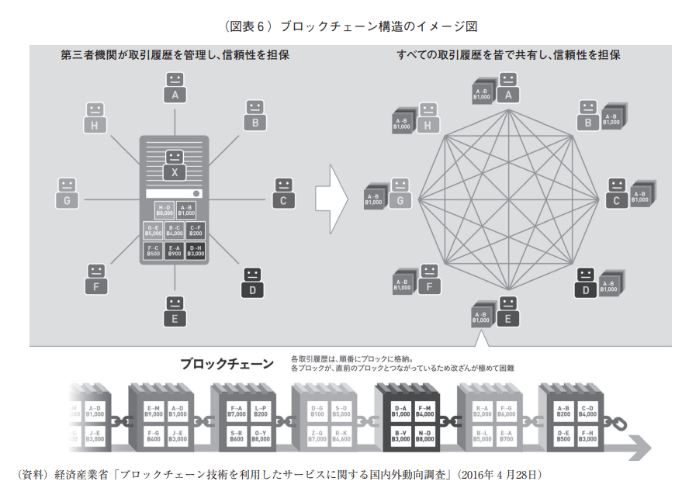

Slide 51
ブロックチェーンの考え方に基づく組織論
各個体が一つの自立性を持ちながら、ゆるやかな結合をたもち、集団として同期（情報共有）しながら一体として存在するあり方を示された。これは、今後の組織論として参考になります。
憲法観を考えるうえでも、中央集権的な物の見方から脱却できなければ、１９世紀型の、中央が憲法を定めて指揮命令系統で押し付けるタイプの憲法しか作れません。
しかし、自立分散システムにおける憲法観になると、各自が自己発生的に憲法を生成し、隣と同期（情報共有）しながら、一体性を保つという発想は成り立ち得ます。
たとえば教育勅語や軍人勅諭を暗誦し、それを各個の中で醇化させ、規範化した場合、外地で日本人（軍）が活動したときも、道義性を失わなずに活動に至るという例が考えられます。
そのような意味では、憲法は必ずしも長文である必要もなく、短いものを各自が規範化して各自で咀嚼し落とし込めば、同期（情報共有）によって自治に至り、あとはその調整ルールのような短い法則だけが残るということは考えられます。
これからの時代は、十七条憲法のような、分かりやすく、そらんじやすい、短文のほうがよいのではないかという意見は、かなり多くあるように思います。
発想を硬直せずに、柔軟に考えていくことが大切だと考えさせられます。

Slide 52
ディスカッションテーマ６ ブロックチェーンからの示唆
自然界を見れば、各個体・各組織が自立しながら、緩く連携を取り合い、情報を瞬時に共有するしくみを有しています。ブロックチェーンによる自律分散型システムも、この自然界の仕組みと相似形で成り立つ仕組みです。
このブロックチェーンの仕組みをどのように考えますか。

Slide 53
■荒谷卓「サムライ精神を復活せよ！―宇宙の屋根の下に共に生きる社会を創る―」（並木書房、令和元年２月）２３６～２４４頁
人が定める社会の制度や法は、地域風土や自然気象、そして時々の人々の実情に鑑みたものでなくてはならない。民が幸福であれば、それは神の意（自然の摂理）に沿うものだ。天皇は天津神から命じられた「しろしめす」つまり、すべての民の心情や念願を知り民を幸福にするという御責務を果たし、国民は、天皇の心とひとつになって、その徳を実践しよう。そのように天皇と国民が共に努力することで、国全体を一つの家（家族）のような社会として創り為そうではないか。
国民の幸福を祈る天皇に国民が心を寄せ、天皇を中心に国民が心の絆で一体となり、国民の幸福を国民の力で作り為していく共生共助共栄の社会です。この神武天皇の建国宣言が、私たち日本人が育んできた伝統文化の起源です。
この神武天皇の詔勅を、戦前、日蓮主義者の田中智學が国体研究を通じて「八紘一宇」と表しました。この言葉の解釈について、本人が「日本国体の研究」の中で、人種も風俗もそのまま、国家も領土も民族もそれぞれその所を得て、各国の特色特徴を発揮して天地の中心の一代生命に趨帰する、と説明しております。…（略）「一つの家のような国を創り為そう」という目標に向かって、君民一体となって協心努力しようという呼びかけが建国の理念です。その中心として、民に模範を示されるのが寶位（たかみくらい）に臨まれる天皇陛下です。私たちは、自分の考えや為すことが正しいかどうかを判断するとき、それが天皇陛下の大御心に副うものかどうかを考えればいいのです。正しい司法、正しい政治、正しい行政は、それが天皇陛下の大御心と同じかどうかでわかります。現行憲法は、国の司法・行政・世俗政府の決定に天皇陛下を従わせるという考えですから、根本から間違っています。

Slide 54
まとめ
１ 奠都の詔「八紘を掩ひて宇と為す」
２ 五箇条の御誓文
３ 田中智学の「八紘一宇」
４ 昭和期の八紘一宇
５ 大東亜共同宣言
６ 大東亜戦争調査会「大東亜の建設」
７ 東京裁判
８ 三原じゅん子国会質問
９ ブロックチェーン
10 「サムライ精神を復活せよ」
八紘為宇とは、建国時より存在する、天皇を中心とする「家」的道義的秩序であって、個々の自主独立（自給自足）のもと、婚姻・分家・教育・指導などの関係でつながりあい、各自の文化風習を尊重しながら、助け合い・教え合うことで、互いに共存共栄をはかるありかたのことをいうのではないか。

Slide 55
ディスカッションテーマ７ 自治集団としての実践
八紘為宇は、民の幸福のために民に範を示して教えることで、一つの家をつくる統治の仕組みとして、神武天皇の詔から伝わりました。
昭和の八紘一宇は各自の固有性を尊重して共存共栄する仕組みとして大東亜各国に実現すべきものと理解されました。
さらに家的秩序へと内容が深められ、家族主義の煩累を前提に慈悲のこころが必要とされました。
また八紘為宇の基礎たる道義の実践として、永遠と全体に身を捧げる気迫と能力、さらには必ずうまくいくという確信（楽観性）の重要性にも触れられました。
最後に現代のブロックチェーンの仕組みと自然界の相似性からも、集団的自律的秩序は示唆を得ることでしょう。
こうした八紘為宇を、日本自治集団としてどう理解し、具体的にどのように実践してゆくか、考えてみましょう。

Slide 56
本日のディスカッションテーマまとめ
テーマ１ 神武天皇の詔
テーマ２ 政府の八紘一宇観念
テーマ３ 家的秩序の煩累
テーマ４ 自給と通貨
テーマ５ 未来への確信
テーマ６ ブロックチェーンからの示唆
テーマ７ 自治集団としての実践

